Slide 1
(Pre)živeti v digitalnem svetu
GORAN BEZJAK
Zavod RS za šolstvo

Slide 2
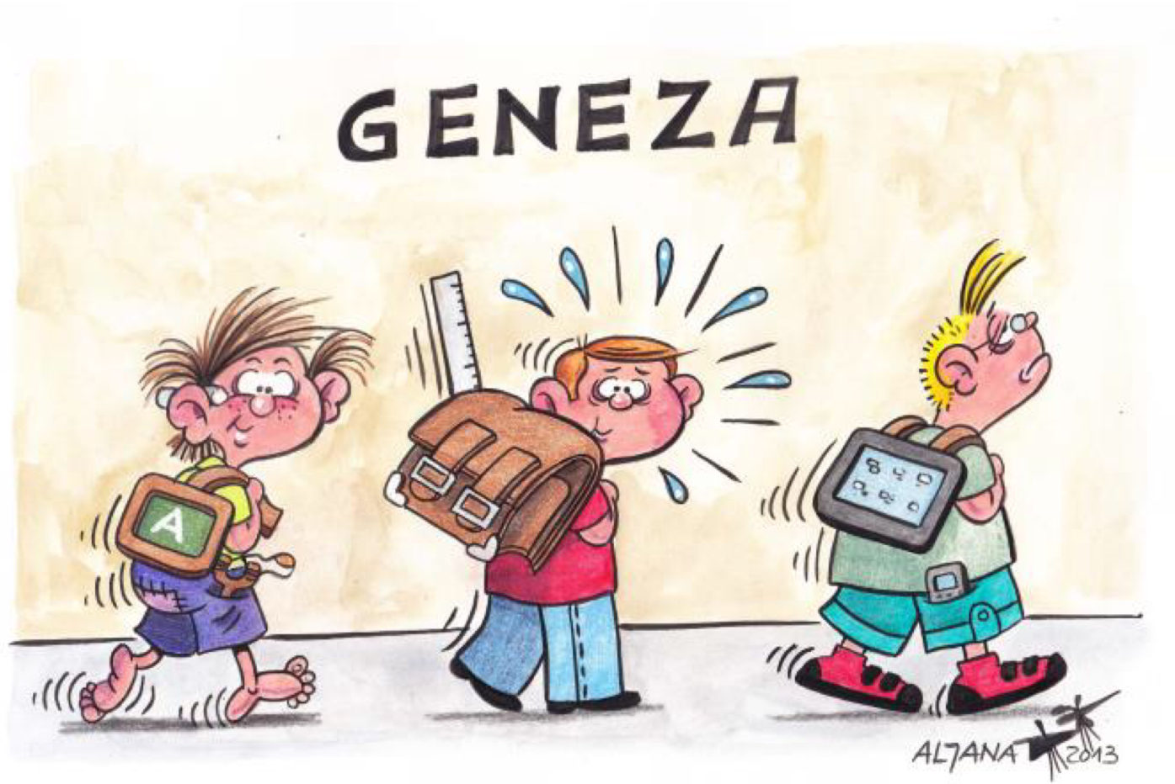

Slide 4


Slide 5
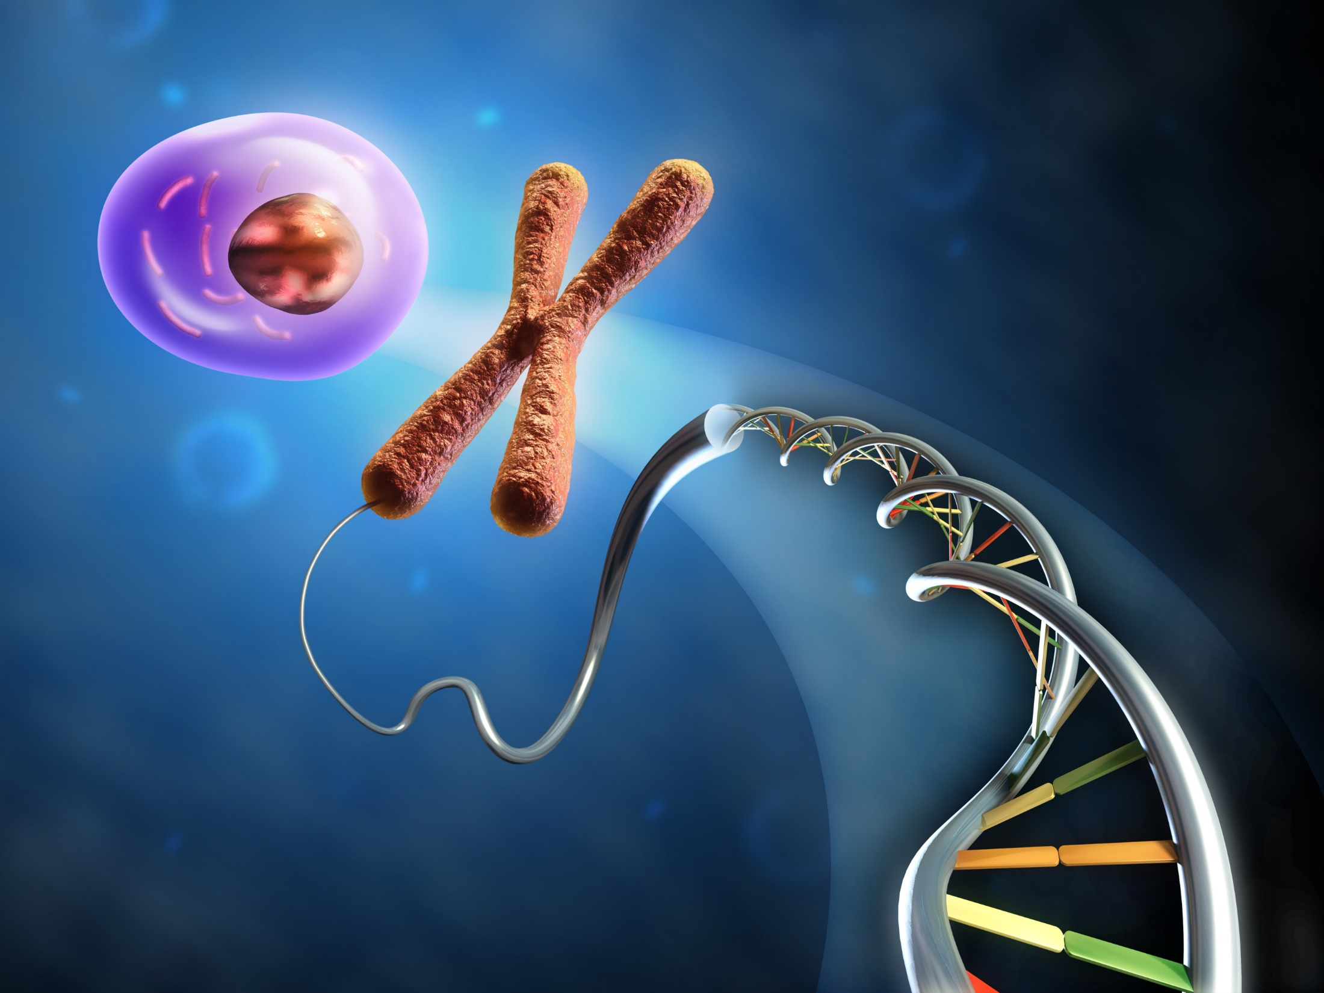

Slide 6
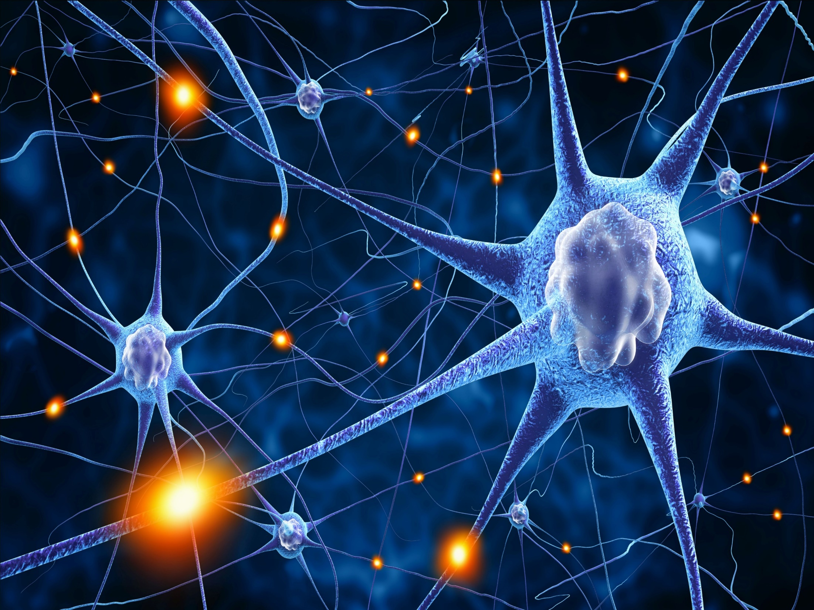

Slide 7
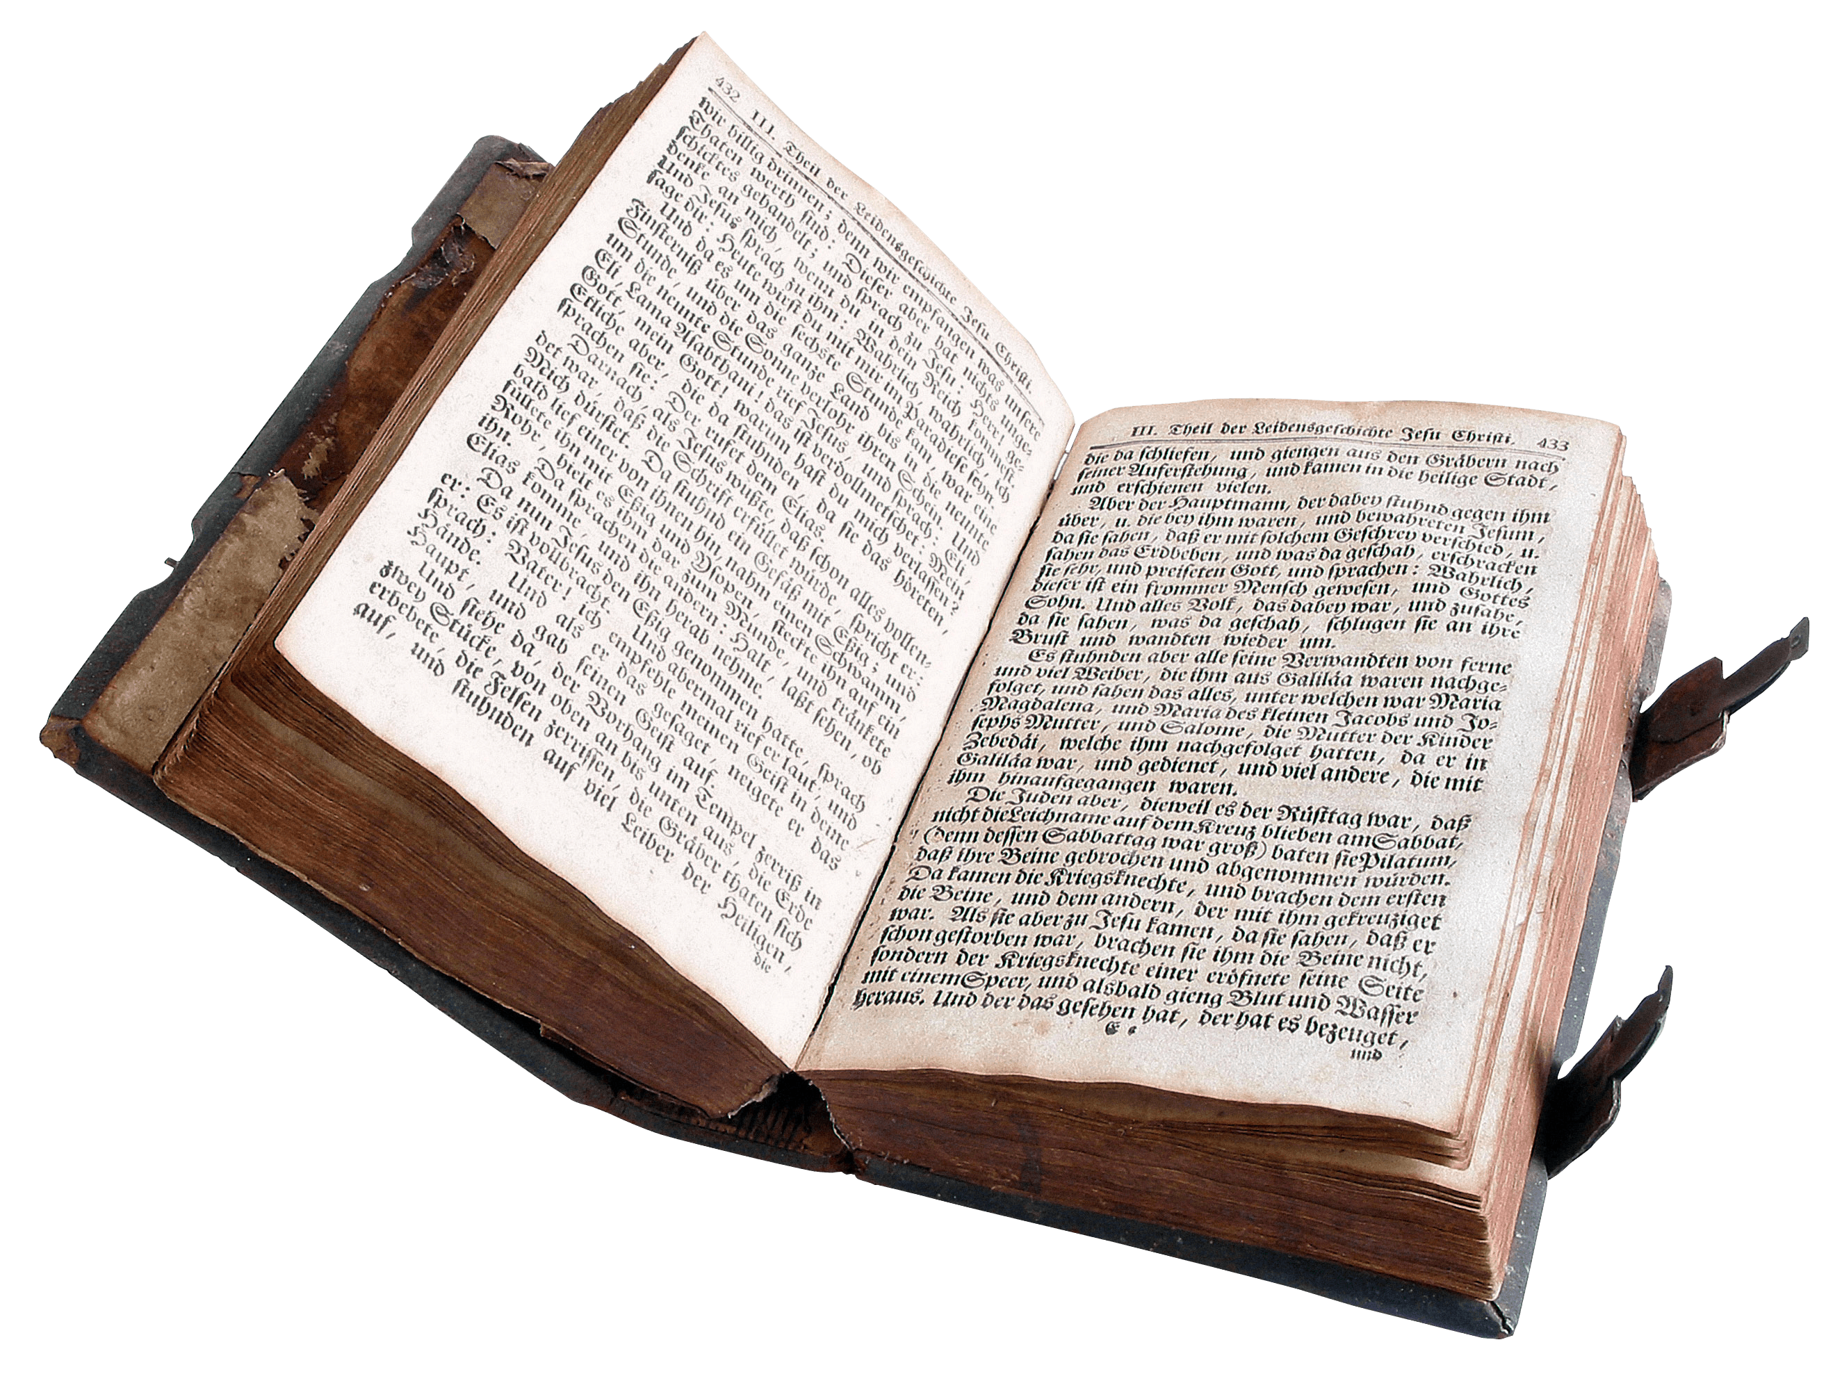

Slide 8


Slide 9
ZNANJE > > > ČAS
Notes:
vcasih si z naucen shajal celo zivljenje cloveha (krajsazivlj. doba, daljsi cas sprememb) - zato si lahko zivel, danes pa prezivis, ce ne vlagas v znanje
PRIDOBIVANJE ZNANJA – CILJNO
Učenje poti in ne samega znanja

Slide 10
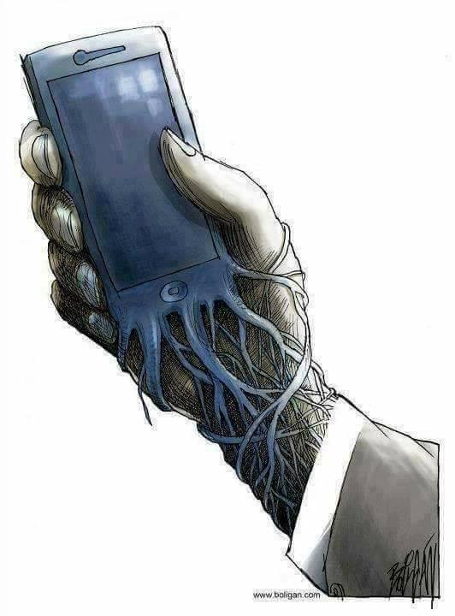
www.menti.com
xx xx xx

Slide 11


?

Slide 12
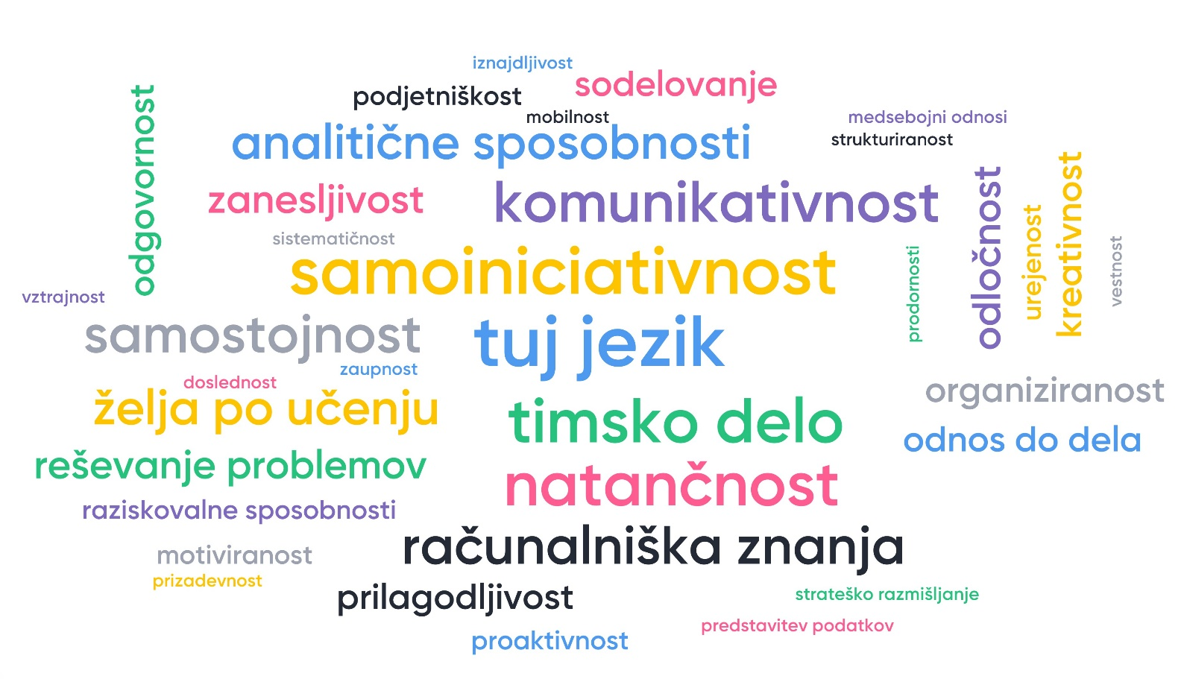
Notes:
Zbrane želje iz razpisov za delovna mesta

Slide 13
www.menti.com
xx xx xx

Slide 14

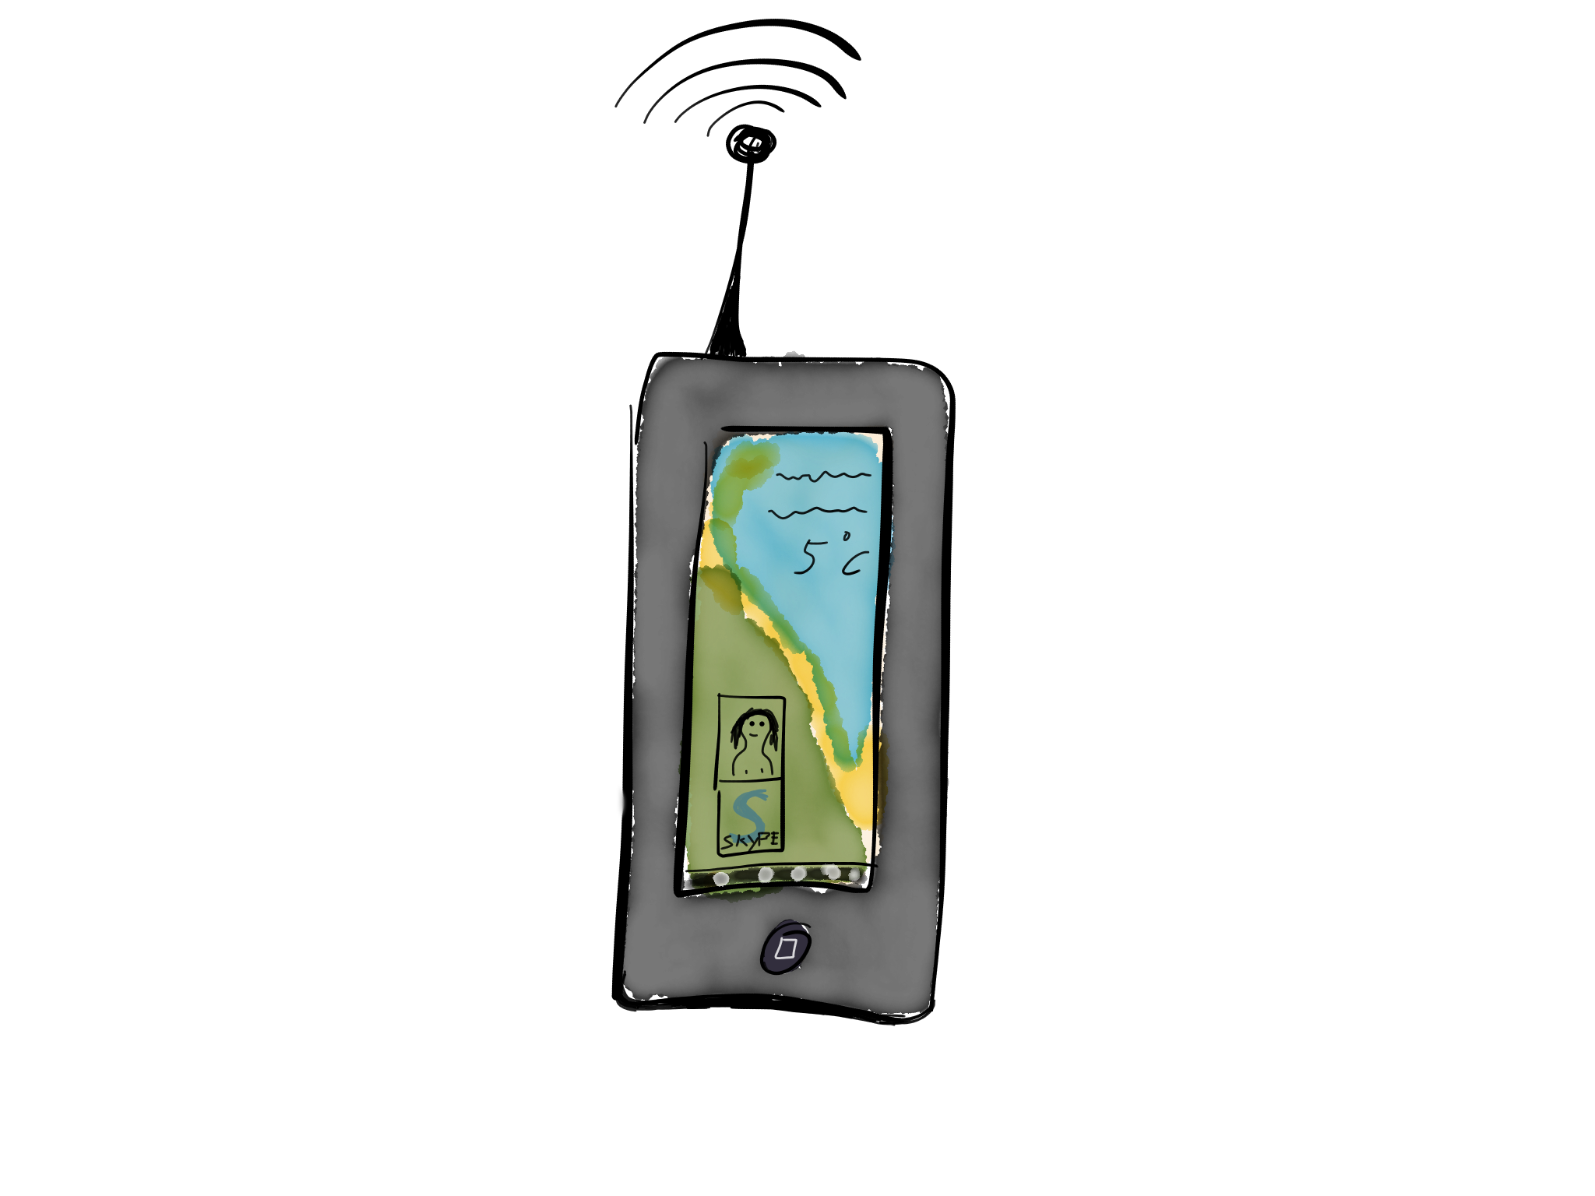

po 1945
po 2014

Slide 15
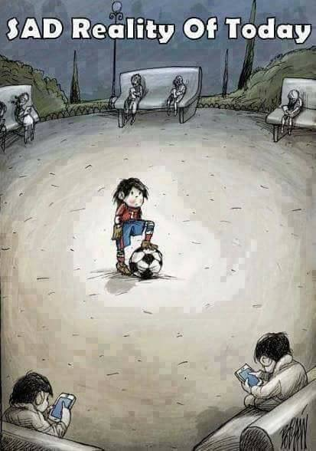
po 2014

Slide 16
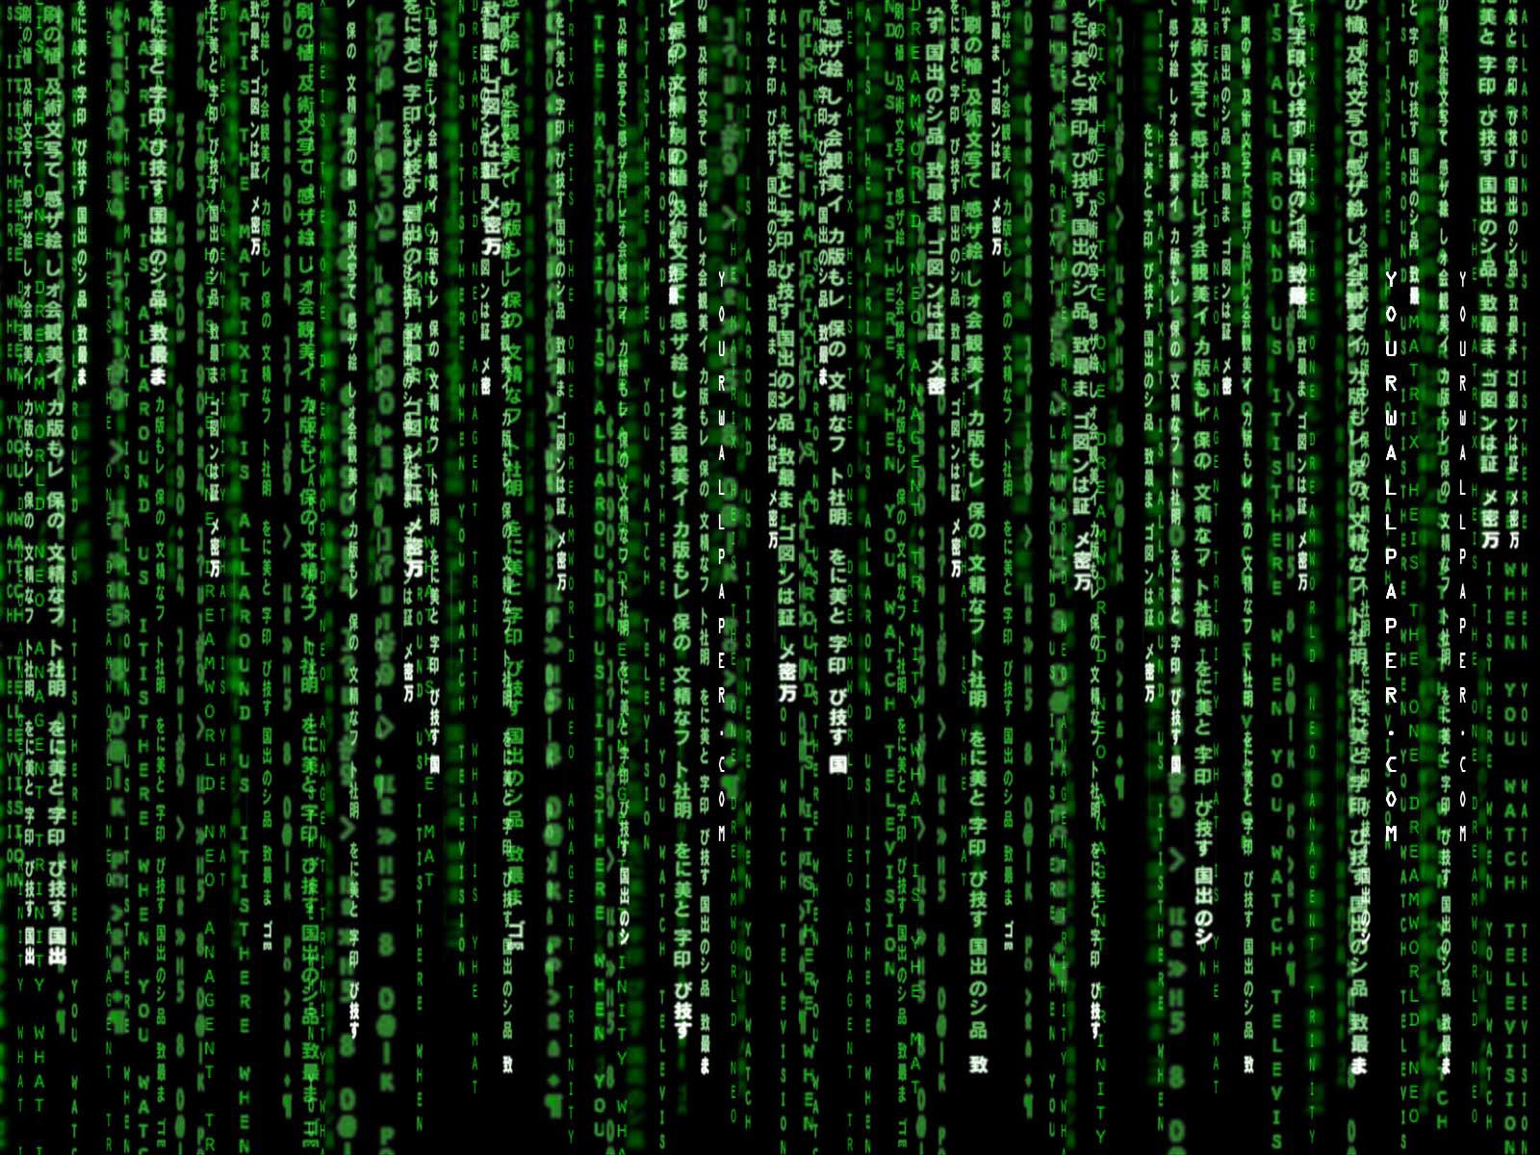
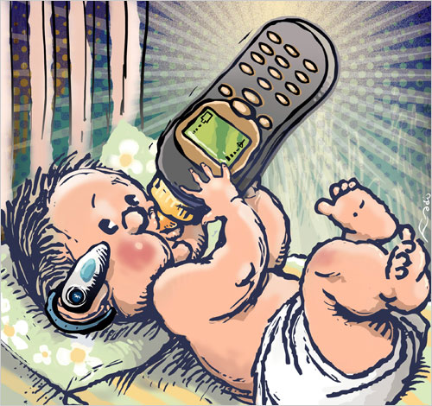

Slide 17
ŠOLA
Informacijska pismenost
Komuniciranje in sodelovanje
Izdelovanje digitalnih vsebin
Varnost
Reševanje problemov
IGRA
DigComp 2.1

Slide 18
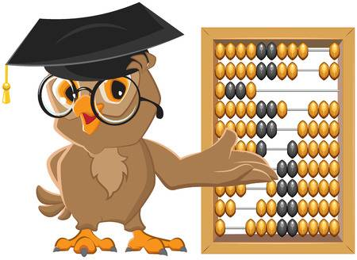
Notes:
Učitelji računalništva?

Slide 19
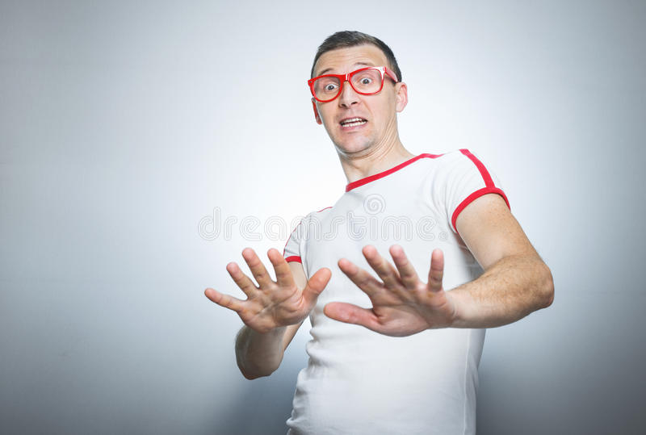

(Pre)živeti

Slide 20
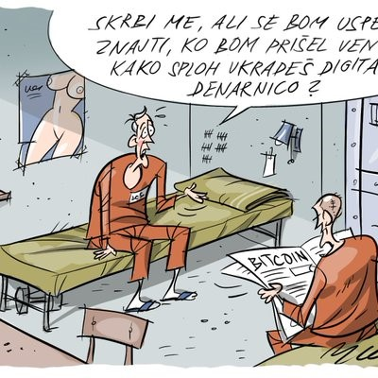
SKRBI ME, ALI SE BOM SPLOH USPEL ZNAJTI, KO BOM PRIŠEL VEN.
KAKO SPLOH UKRADEŠ DIGITALNO DENARNICO?

Slide 21
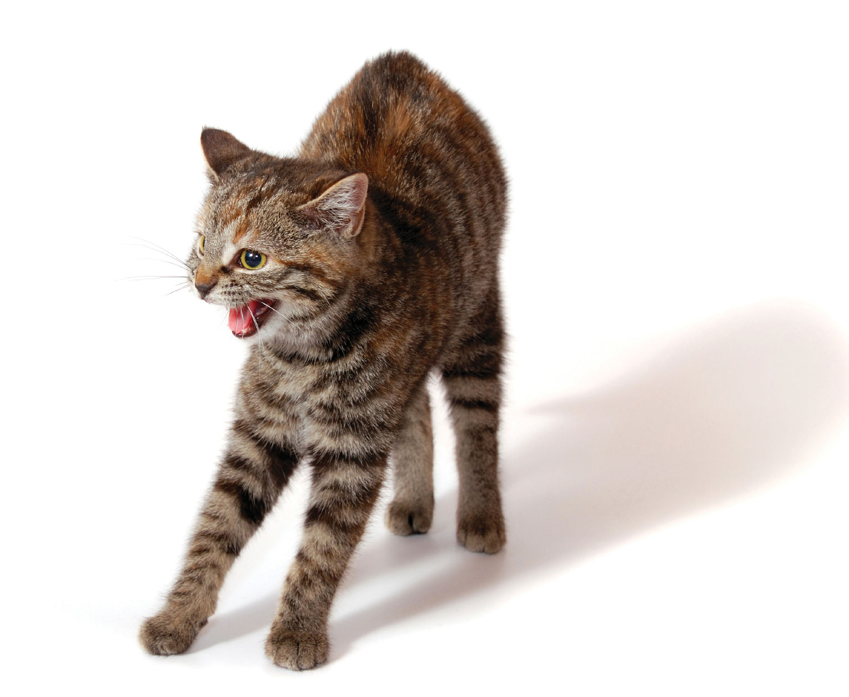

Slide 22
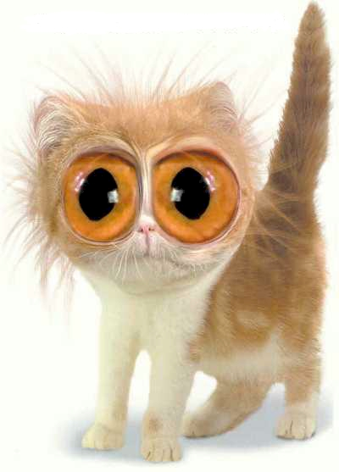
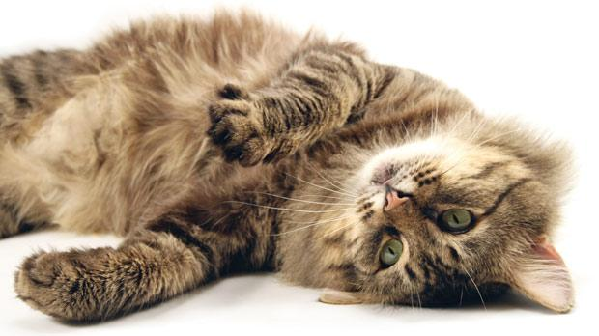

Slide 23
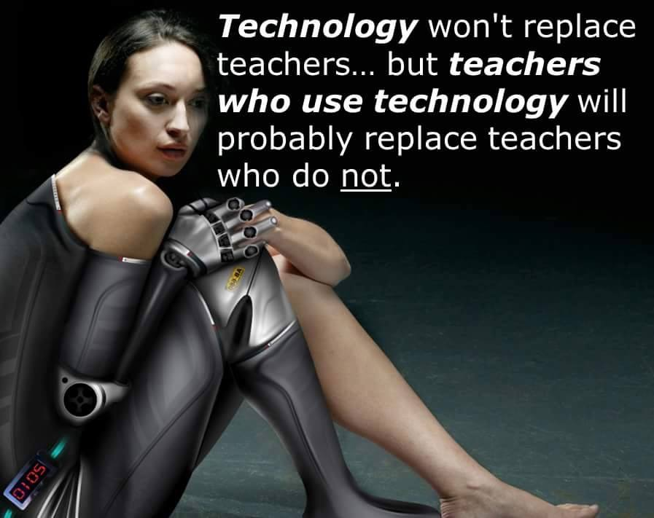
Tehnologija ne bo zamenjala
učiteljev … bodo pa učitelji, ki tehnologijo uporabljajo, verjetno zamenjali tiste, ki je ne.

Slide 24

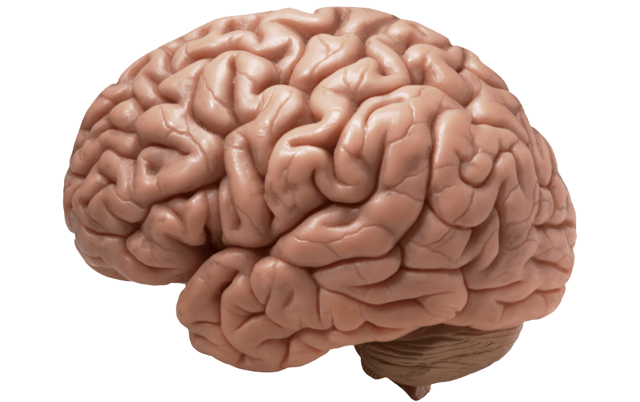


Slide 25
≈1979
1G
2G
3G
4G
5G
≈1984
≈2003
≈2015
≈2020+
NMT
GSM
UMTS
LTE
?
Notes:
NMT - (Nordic Mobile Telephone)
GSM - (Global System for Mobile Communications)
UMTS - Universal Mobile Telecommunications System (UMTS)
LTE - Long-Term Evolution (LTE)

Slide 26

VIDEO GRADIVA
SODELAVCI
IZOBRAŽEVANJA
(NA DALJAVO)
OTROCI
IZOBRAŽEVANJA
(V ŽIVO)
KNJIGE
…
…

Slide 27



Slide 28
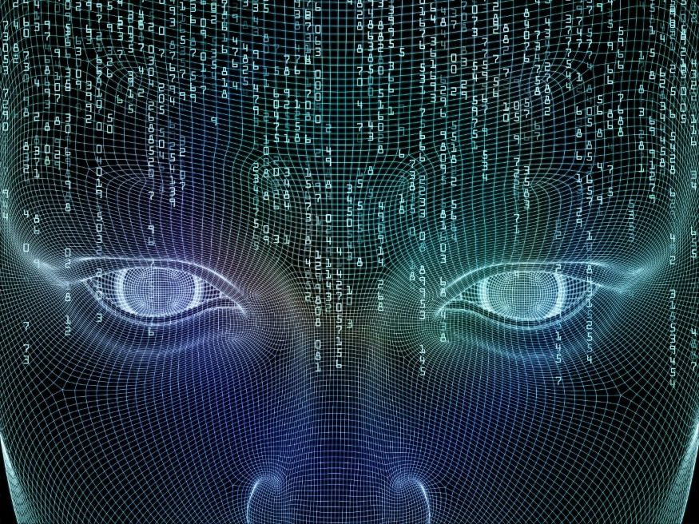

Slide 29
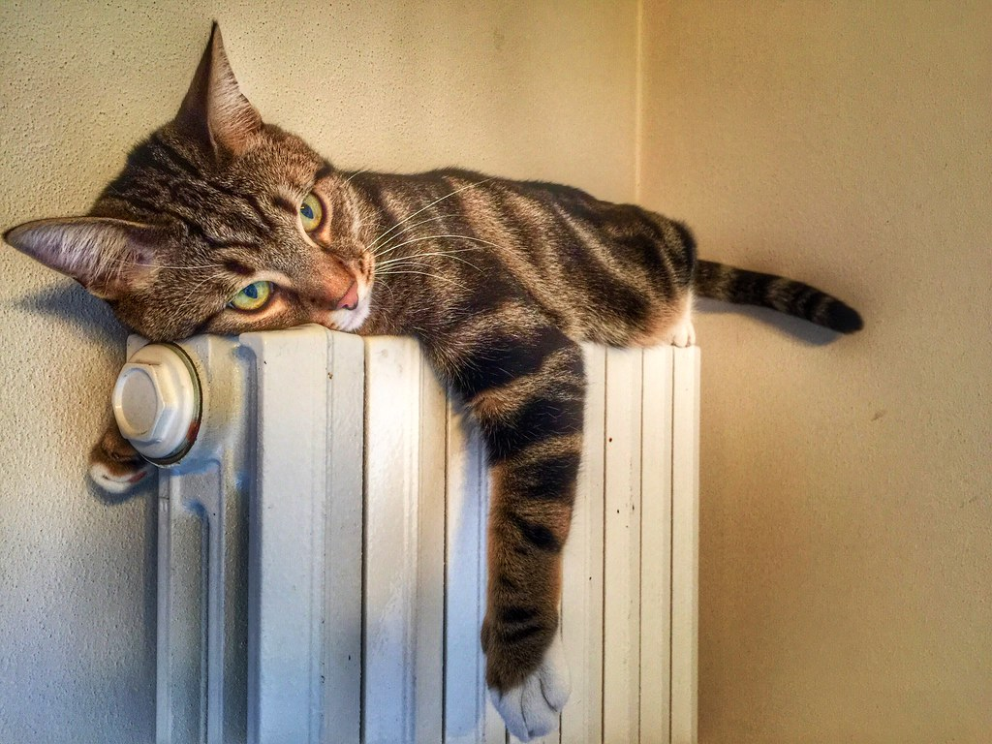
DOLGČAS
Notes:
Zaradi dolgčasa pričnejo ljudje delati pametne stvari (za nekatere neumne). A gledano s stališča možganov, začnejo razmišljat … opazujejo, so ustvarjalni, se ukvarjajo s samim seboj, začnejo iskati druge in razvijajo komunikacijske sposobnosti ter tudi timsko delo in še kaj.

Slide 30
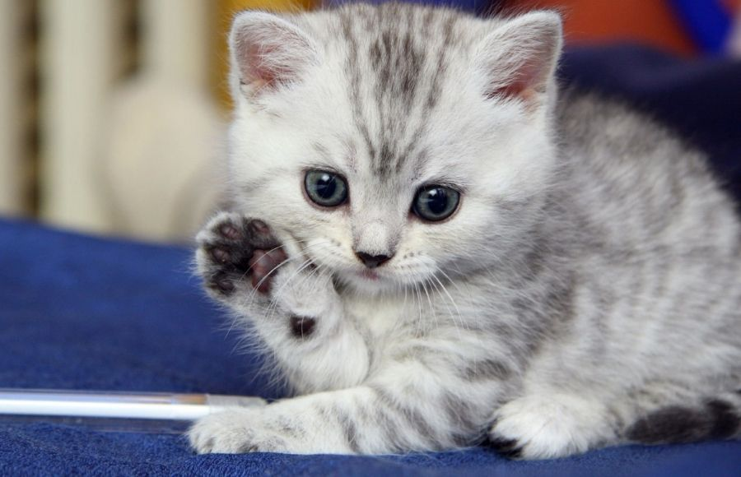
Hvala za pozornost!

